Slide 1


L’accès à l’éco-régime français de la PAC par la voie de la certification environnementale
Marie-Lassalas*, Vincent Chatellier**, Cécile Détang-Dessendre***, Pierre Dupraz*, Hervé Guyomard****
* Institut Agro Rennes-Angers et INRAE, UMR SMART, Rennes
** Institut Agro Rennes-Angers et INRAE, UMR SMART, Nantes
*** Institut Agro Dijon et INRAE, UMR CESAER, Dijon
**** INRAE, SDAR, Centre Bretagne-Normandie, Le Rheu
16èmes JRSS, 15 et 16 décembre 2022, Clermont-Ferrand

Slide 2
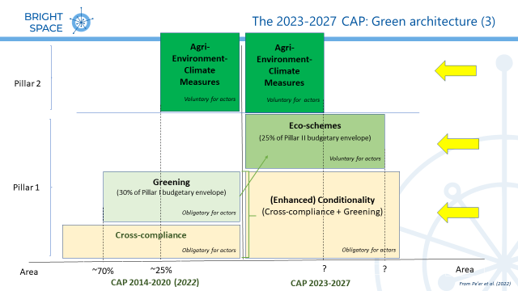
Introduction (1)
PAC 2023-2027 : objectif affiché d’une plus grande ambition climatique et environnementale
Nouvelle architecture verte
  Nouvel instrument de l’éco-régime
Subsidiarité augmentée
  Nouveau modèle de gouvernance à travers les Plans Stratégiques Nationaux (PSN)
  Diagnostic, priorités, choix et design des instruments
  Grande diversité des PSN, notamment des éco-régimes (ambition, cibles, instruments)
France : trois voies d’accès à l’éco-régime
  V1 : certifications AB et HVE
  V2 : infrastructures agro-écologiques
  V3 : pratiques agroécologiques

Slide 3
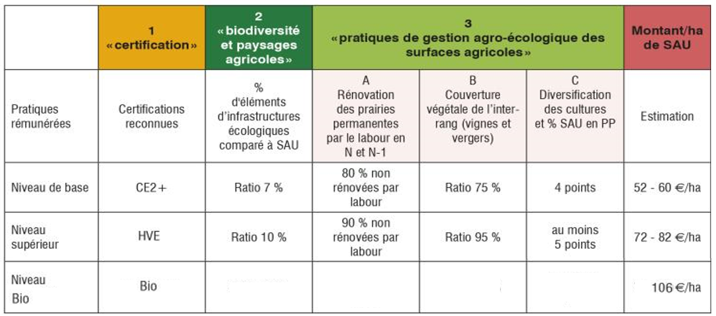
Introduction (2)
Les trois voies d’accès à l’éco-régime du PSN français (hors bonus haie)
Source : actualisé à partir de Horizons (Réussir – Centre Ile de France – 17 févier 2022

Slide 4
Introduction (3)
Objectif de la présentation :
  Conditions d’accès à l’éco-régime français par la voie des certifications
    Sur la base du PSN francais approuvé en août 2022
    Sur la base de la version 3 du référentiel HVE (31/12/2016)
  Estimation du nombre d’exploitations agricoles françaises (métropole hors Corse) qui auraient accès aux deux niveaux de la certification (CE2+ ; HVE ou AB) sur la base des pratiques actuellement utilisées
Structure de la présentation
    Méthodologie
    Résultats
    Discussion / Conclusion

Slide 5
Méthodologie (1) : cadre général
Nombre d’EAs métropolitaines qui auraient accès, à pratiques inchangées, aux trois niveaux de certification
  Niveau standard CE2+ : Au moins 10 points sur l’un des 4 volets du référentiel HVE : (1) Biodiversité, (2) Phytosanitaire, (3) Fertilisation et (4) Irrigation
  Niveau supérieur HVE : Au moins 10 points sur chacun des 4 volets
  Niveau spécifique : certification AB
RICA 2020 + bases de données complémentaires
Exclusion des EAs viti-vinicoles, arboricoles et horticoles (très peu concernées par aides PAC)
Focus sur les OTEX 1500 (céréales et oléo-protéagineux), 1600 (autres grandes cultures), 4500 (bovins lait), 4600 (bovins viande), 4813 (ovins et caprins), 6184 (polyculture – polyélevage)
Non prise en compte du 4ème volet relatif à l’irrigation (a priori très peu contraignant)

Slide 6
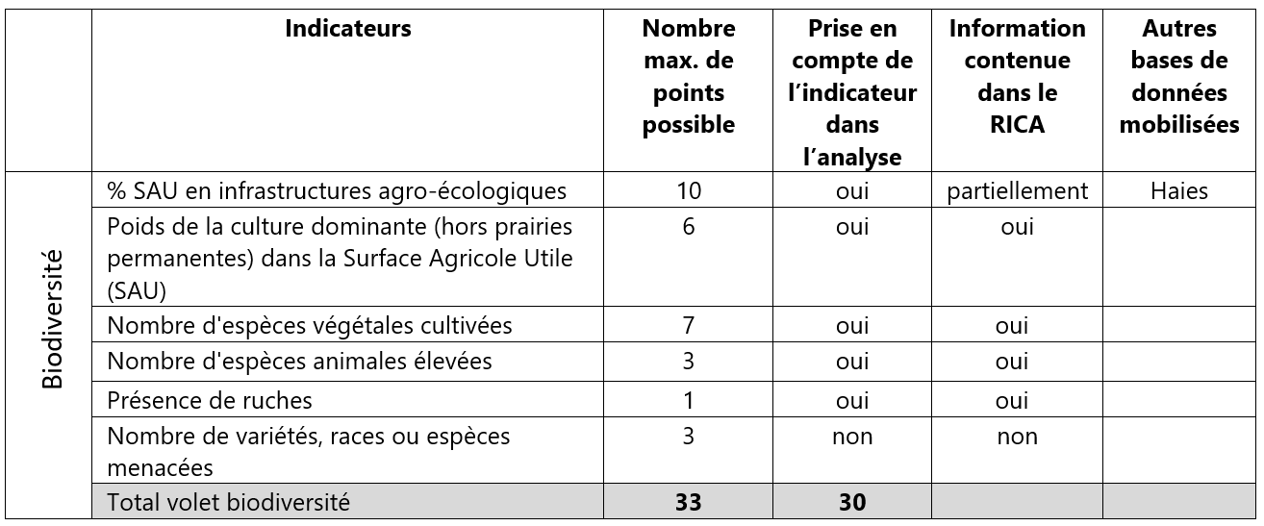
Méthodologie (2) : volet biodiversité

Slide 7
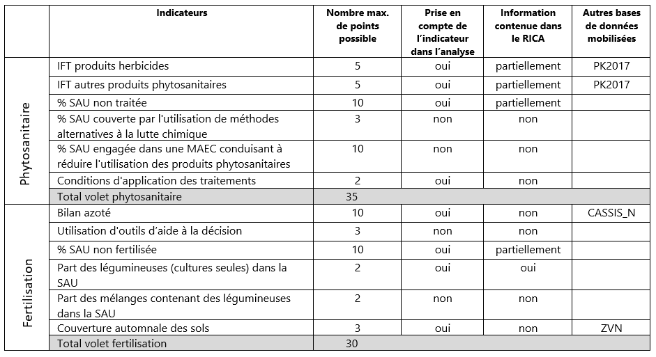
Méthodologie (3) : volets phytosanitaire et fertilisation

Slide 8
Principaux résultats (1)
R1 : un accès très aisé au premier niveau CE2+ de la certification environnementale
  99,6 % des EAs
  Essentiellement parce que 97,4% des EAs obtiendraient 10 points ou plus sur le volet biodiversité
    Grâce à l’indicateur « part de la SAU en infrastructures agro-écologiques » (92,2% des EAs auraient 10 points ou plus grâce à ce seul indicateur)
  52,7% EAs sur le volet phytosanitaire et 67,1% EAs sur le volet fertilisation

Slide 9
Principaux résultats (2)
R2 : Les deux volets de la protection phytosanitaire et de la fertilisation limitent l’accès au niveau supérieur HVE de la certification environnementale
V. phytosanitaire contraignant : indicateurs IFT herbicides et non herbicides
V. fertilisation contraignant : indicateurs bilan azoté

Slide 10
Principaux résultats (3)
R3 : une marche HVE plus haute pour les EAs des OTEX 1500 (céréales et oléo-protéagineux et 1600 (autres grandes cultures)
  Du fait essentiellement du volet phytosanitaire (IFT individuels w.r.t IFT régionaux)
R4 : une marche HVE plus basse pour les EAs des OTEX 4813 (ovins-caprins), 4600 (bovins viande) et 4500 (bovins lait)
  EAs d’abord contraintes par le volet de la fertilisation (fertilisation organique)

Slide 11
Principaux résultats (4)
R5 : caractéristiques des EAs HVE versus non HVE
OTEX | HVE versus NON HVE
1500 céréales et oléo-protéagineux | + : animaux herbivores ; part fourrages dans la SAU -> EAs HVE moins spécialisées dans les céréales et les oléo-protéagineux - : production agricole hors aides ; consommations intermédiaires ; productivités partielles de la terre et du travail - > EAs HVE plus extensives Résultats économiques non statistiquement différents
4500 bovins lait | Elevages HVE plus extensifs (donc moins contraints sur le volet fertilisation) SAUs non statistiquement différentes Résultats économiques non statistiquement différents
4600 bovins viande | Elevages HVE plus extensifs (donc moins contraints sur le volet fertilisation) SAUs plus élevées Résultats économiques non statistiquement différents
Toutes OTEX | EAs HVE plus fréquemment localisées en zones défavorisées Plus d’aides du P2 de la PAC (OTEX 1500 et 4500), non pas du fait de MAECs plus élevées mais soutiens aux titres des zones défavorisées et de l’investissement

Slide 12
Discussion / Conclusion (1)
Limites méthodologiques
  Indicateurs non calculés, hypothèses adoptées pour calculer certains indicateurs (robustesse ?)
Extensions immédiates
  Appréciation de l’effort requis pour passer du niveau standard CE2+ au niveau supérieur HVE : impacts sur l’environnement et les coûts
  Application de la démarche au nouveau référentiel HVE (novembre 2022)
Nouveau référentiel HVE
  Evolutions dans le bon sens dans une perspective environnementale (seuils plus sévères pour plusieurs indicateurs, introduction de nouveaux indicateurs pertinents d’un point de vue environnemental)
  Nouveau référentiel plus contraignant sur le plan environnemental : vraiment ?
    Réactions professionnelles : essentiellement des acteurs du vin ; réactions négatives, pour une large part du fait de la suppression de la voie B (ratio des intrants dans le CA et part de la surface en infrastructures agro-écologiques) avec obligation désormais d’utiliser la voie A pour accéder au niveau HVE -> réactions « indépendantes » de la problématique PAC / éco-régime

Slide 13
Discussion / Conclusion (2)
  Nouveau référentiel plus contraignant sur le plan environnemental : vraiment ?
    Compensation de la plus grande sévérité des indicateurs existants par de nouveaux indicateurs augmentant le nombre max. de points sur chaque volet (y compris le volet phytosanitaire une fois décomptée la suppression de l’indicateur « MAEC phyto » pouvant rapporter 10 points mais marginal en termes de nombres d’EAs concernées)
    Indicateurs existants pas toujours plus sévères et/ou sévérité marginale
  Première analyse qualitative
    Le nombre d’EAS qui atteindrait le niveau standard CE2+ devrait rester très élevé, notamment grâce au volet biodiversité
    Le nombre d’EAs qui atteindraient le niveau supérieur HVE difficile à évaluer, notamment à cause des difficultés d’appréciation du volet fertilisation
Evaluation de l’éco-régime / du PSN français
  Nécessité de travailler les trois voies d’accès à l’éco-régime : problème des données requises à cette fin
  Ambition climatique et environnementale du PSN impossible à apprécier sans un tel travail
  Travail qui aurait du être fait au moment du dépôt / de la validation du PSN : analyse d’impact ex ante

Slide 14

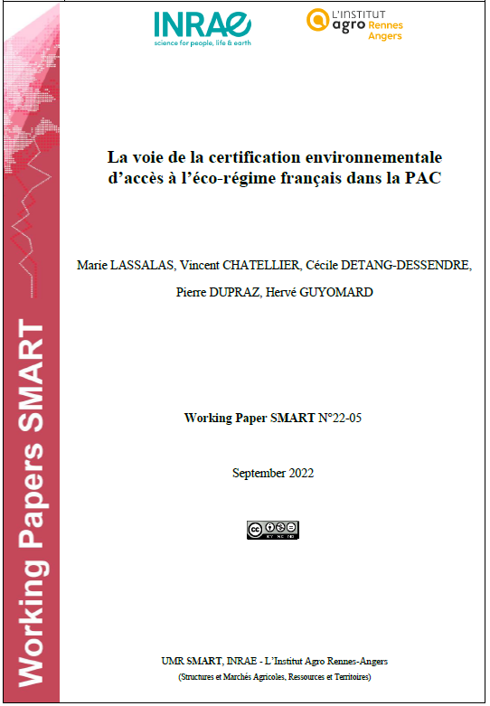
Merci de votre attention
A paraître dans Economie Rurale

